Slide 1
Kaunas Java
Baltic Institute of Technology
24gr. 21.08.16 KNS JAVA Invest.lt
2021-09-17

Slide 2
Praėjusią paskaitą

Slide 3
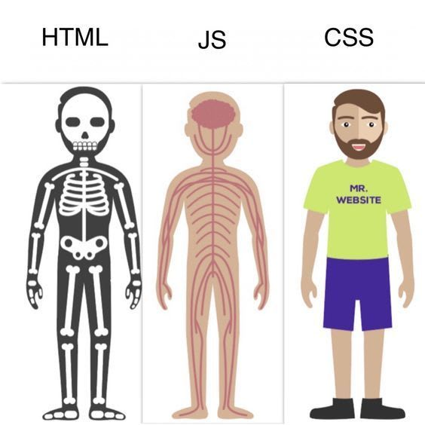
Bazinės front-end technologijos

Slide 4
Praėjusią paskaitą
Amazon redesign savaitinės užduoties struktūros aptarimas
picture ir source elementai
Bentley redesign (tęsinys)

Slide 5
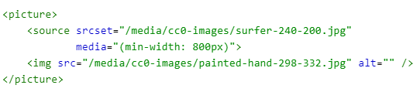
picture elementas
Leidžia esant skirtingiems ekranų dydžiams / formatams / ekrano rezoliucijai / paveikslėlio dydžiui užkrauti skirtingą paveikslėlį.
Į picture elementą talpinami dviejų tipų elementai - source ir img.

Slide 6
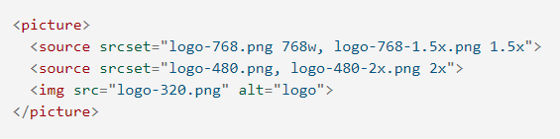
source elementas
Nusako vieno potencialiai naudotino paveikslėlio informaciją. Galimi šie atributai:
media - nustato sąlygą (panašią kaip media query), kada specifinis paveikslėlis gali būti rodomas
type - paveikslėlio MIME tipas; jeigu nurodytas tipas nepalaikomas - specifinis paveikslėlis nebus rodomas;
srcset - nurodo paveikslėlio šaltinį bei pasirinktinai jo plotį arba tikslinę rezoliuciją

Slide 7
Su kokiomis problemomis susidūrėte?

Slide 8
Praėjusios paskaitos feedback’as
Anoniminė forma: https://docs.google.com/forms/d/1sSG0Y5Xf6vzCXTrED-8CMuIPXzioAkjGjrwubIVAID8

Slide 9
Šios paskaitos tikslas
CSS
LinkedIn ir Ko.
Bentley redesign (tęsinys)
Overflow property
Pseudo elementai

Slide 10



Saveitės OFF TOPIC
LinkedIn ir Ko.

Slide 11
LinkedIn - socialinis tinklas profesionalams
Principas - megzti ryšius tarp tam tikrų sričių profesionalų (remiasi `Six degrees of separation`).
Tikslas - ieškantiems darbuotojų ir ieškantiems darbo rasti vieniems kitus.
Naudojamas toli gražu ne vien IT rinkos dalyvių - tinklas skirtas visų sričių profesionalams.
Labai dažnai naudojamas turinio marketingui - verta sekti įmones, kuriose nedirbate, žmones, kurie Jums įdomus, vien dėl kokybiško turinio, kuriuo jie dalinasi.

Slide 12
LinkedIn - ką daryti Jums?
Užsipildyti CV
Trumpas Jūsų reziumė aprašymas
Esama pozicija
Darbo patirtis (pagrindinis ir esminis punktas)
Išsilavinimas (taip pat svarbus punktas - parodo Jūsų patirtį, visiškai nebūtinai IT srityje)
Pagrindinis
Vidurinis
Aukštesnysis / aukštasis
Kursai / mokymai - BIT!
Savanorystės patirtys (jeigu turite)
Įgūdžiai - tiek techniniai (hard skills - technologijos, programavimo kalbos, įrankiai), tiek minkštieji (soft skills - viešas kalbėjimas, komunikacija, greitas mokymasis ir pan.).
Šį CV galite išeksportuoti į PDF.

Slide 13
LinkedIn - ką daryti Jums?
Susikurti savo kontaktų ratą
Kvieskite draugus, gimines artimuosius, pažįstamus
Kvieskite kurso kolegas (ir mane :P)
Kvieskite bendradarbius / vadovus
Sekite įmones / institucijas / ne pelno siekiančias organizacijas / bendruomenes, kurios Jums įdomios / artimos / aktualios.
Komunikuokite ir neignoruokite rekruterių / kitų interesantų.

Slide 14
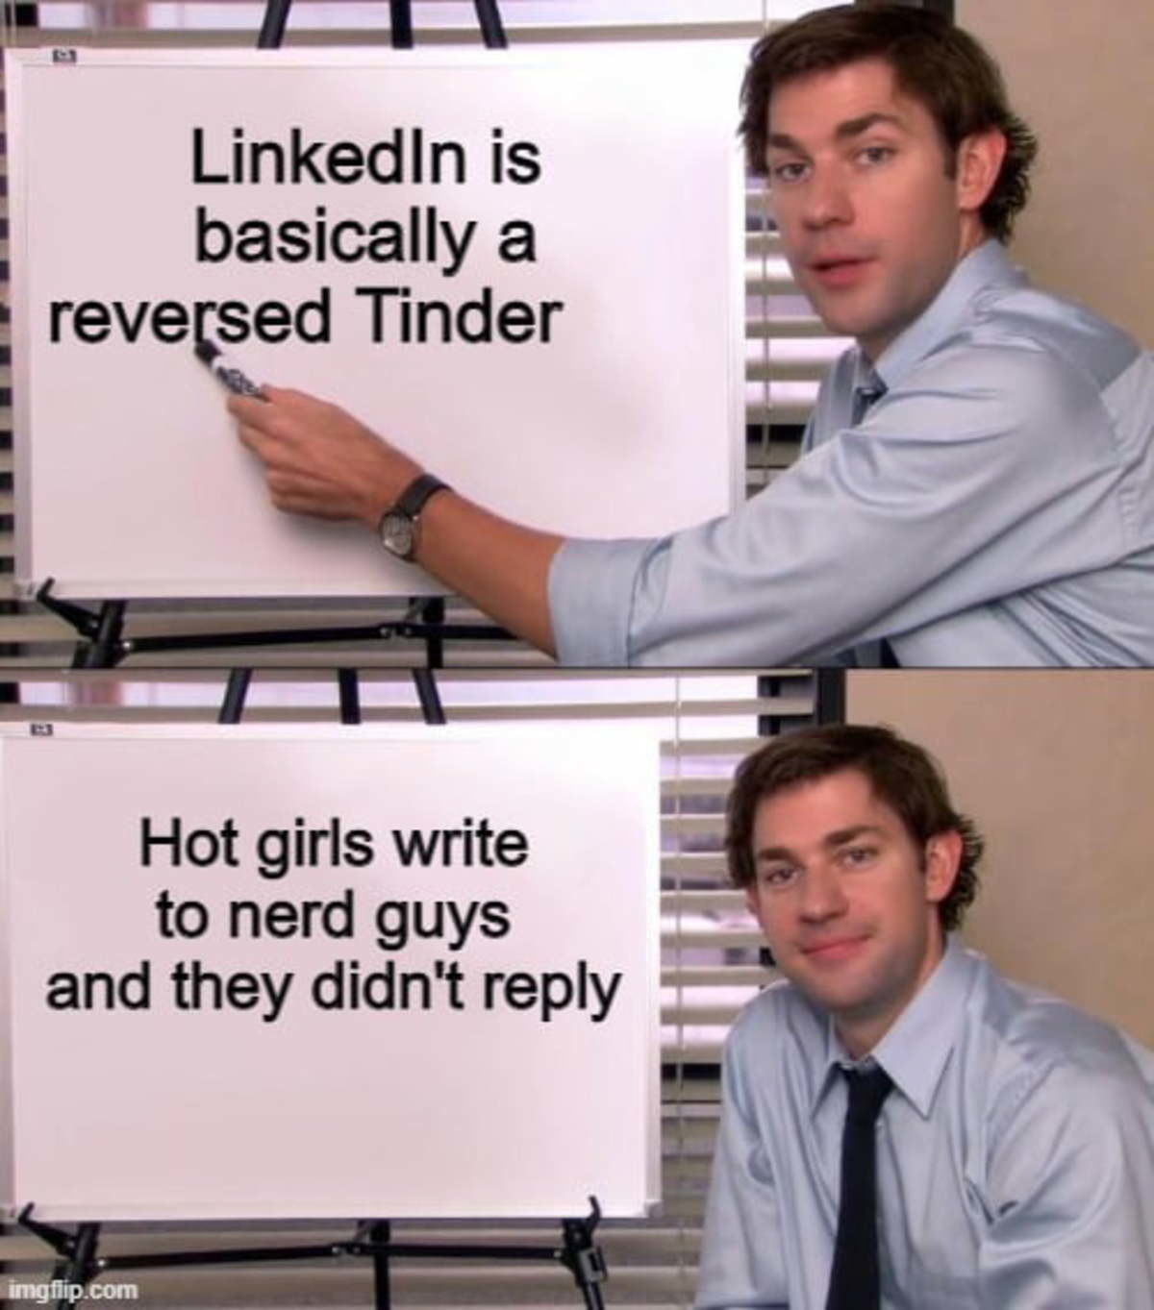

Slide 15
Jūsų LinkedIn patirtys

Slide 16
Kaip įgyti darbdavio pasitikėjimą?
Parodykite, kad galite dirbti
Pavyzdiniai projektai
Kodo pavyzdžiai
Įmonės užduoties įgyvendinimas
Parodykite iniciatyvą
Asmeninis puslapis
Individualaus formato CV
Pasidomėkite kuo įmonė užsiima
Prieš pokalbį peržvelkite viešąją mediją - interneto puslapis, Facebook / LinkedIn / Twitter paskyros.
Kokiu principu dirba (ilgalaikiai ar trumpalaikiai projektai)?
Kokia įmonės struktūra (viena ar daug komandų, galbūt dirbama individualiai)?

Slide 17
Pavyzdiniai projektai
Kur susiveikti pavyzdinių projektų:
Challange’ai
Frontend Mentor - https://www.frontendmentor.io/
Daugiau challange’ų - https://css-tricks.com/front-end-challenges/
Dizainai (Behance)
Pasirinkite ir įgyvendinkite dizainerių sukurtus projektus
Mokomieji projektai (W3Schools) - https://www.w3schools.com/css/css_rwd_templates.asp
Nekopijuokite kodo aklai! Tai labai greitai paaiškėja!
Skaldykite problemą į spręstinas dalis ir dažnai darykite kodo atnaujinimus Github.
Pakomentuokite, ką ir kodėl darote, nei originaliam sprendime.
Auginkite projektų apimtis pamažu - pradžioje geriau mažesnis, bet išbaigtesnis!

